Slide 1
Módulo Emprendimiento y gestión de Proyectos
Profesora: Pamela Valdés I.
Ingeniera Civil Industrial U de Chile 1990- 1995
MBA U Adolfo Ibáñez 2003-2004
Diplomada en Marketing Digital U Adolfo Ibañez eclass 2020

Slide 2
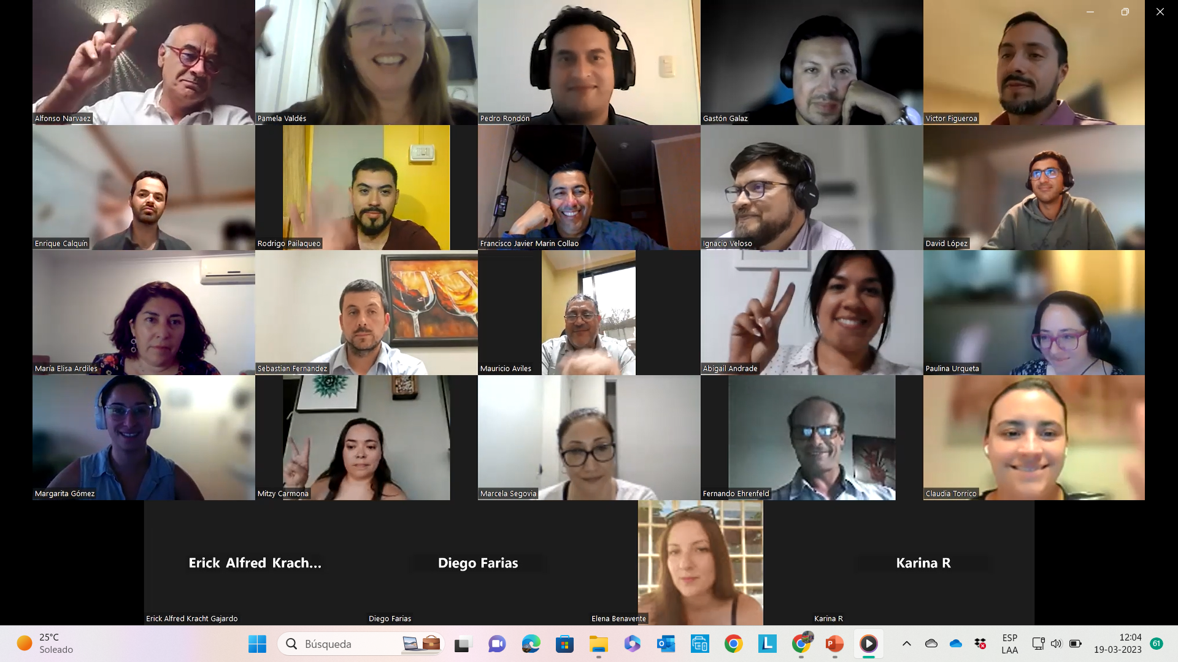

Slide 3
Resumen primera clase
Hablamos de Emprendimiento
Cómo detectar oportunidades para emprender (herramientas de análisis)
Algunas herramientas de Apoyo
La evaluación será desarrollar Plan de negocios (Grupal)
Usaremos el Modelo Canvas

Slide 4
20% de los emprendimientos celebra el tercer cumpleaños
3

Slide 5
Detalle del día de hoy

Slide 6
2 | Financiamiento Marketing y Ventas Innovación | Cátedra 18.30 a 21.30 Descanso 15 min (19.45 a 20.00) | Lectura complementaria recomendada: 1.-"Finanzas para emprendedores: Herramientas financieras para la toma de decisiones empresariales" de Florencia Roitstein. 2.- "Finanzas para emprendedores: claves para el éxito de tu negocio" de Daniel Halpern. 3.-Marketing 4.0: Del tradicional al digital" de Philip Kotler 4.- “La innovación que SI es posible” de Rodrigo Jordán

Slide 7
Próximo miércoles, presentación Idea de Negocio
Presentación alumnos de 18.35 a 19.35
Presentación de Plan de Negocios a desarrollar en Grupos (10 minutos c/equipo)
Miércoles 22/3
Lunes 27/3
Grupos 1 a 6
Grupos 6 a 10

Slide 8
Todas las ideas de negocios son Bienvenidas

Slide 9
Lo importante es que seguiremos el modelo Canvas para el Plan de negocios

Slide 10
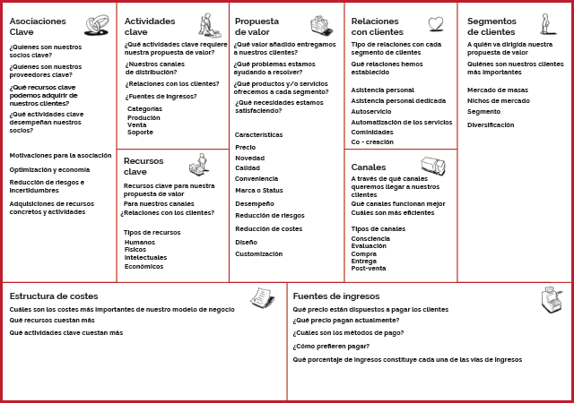
Desarrollen para la presentación : Idea de negocio + Al Menos 3 de las 9 partes del Canvas

Slide 11
Financiamiento para un emprendimiento

Slide 12
6 puntos a la búsqueda de financiamiento para un emprendimiento
Identificar las necesidades de financiamiento: Lo primero que debes hacer es identificar cuánto dinero necesitas y para qué lo necesitas. Debes tener una idea clara de los gastos iniciales y de los costos recurrentes de tu emprendimiento
Analizar las opciones de financiamiento: Una vez que sepas cuánto dinero necesitas, debes investigar las diferentes opciones de financiamiento que están disponibles para ti. Estas pueden incluir préstamos bancarios, inversionistas ángeles, capital de riesgo, crowdfunding, entre otros
Preparar un plan de negocios: Para poder obtener financiamiento, necesitas presentar un plan de negocios que explique tu modelo de negocio, tu estrategia de marketing, tus proyecciones financieras y otras informaciones relevantes.
Encontrar a los inversionistas adecuados: Si decides buscar inversionistas, debes identificar aquellos que estén interesados en tu industria o nicho específico, y que compartan tu visión para el negocio.
Negociar los términos del financiamiento: Una vez que hayas encontrado inversionistas interesados, debes negociar los términos del financiamiento, incluyendo la cantidad de dinero que se invertirá, el plazo de pago, las tasas de interés y otros términos importantes.
Hacer los pagos a tiempo, mantener una buena relación con los inversionistas y mantener una buena gestión financiera.

Slide 13
Opciones de financiamiento para un emprendimiento

Slide 14
Ahorro personal: Si tienes ahorros personales, podrías utilizarlos para financiar tu emprendimiento. Esto podría incluir dinero que hayas acumulado en una cuenta de ahorros o inversión, o incluso dinero que hayas obtenido vendiendo bienes o servicios.
Familiares y amigos: Otra opción es pedirle a familiares y amigos que te presten dinero para financiar tu emprendimiento. En este caso, es importante ser transparente sobre el plan de negocios y establecer un acuerdo formal para evitar conflictos en el futuro.
Crowdfunding: Puedes utilizar plataformas de crowdfunding para obtener fondos para tu emprendimiento. Estas plataformas permiten a los usuarios donar o invertir en proyectos que consideren interesantes.
Préstamos bancarios: Los bancos ofrecen préstamos para emprendimientos, aunque es posible que necesites una garantía o un buen historial crediticio para obtener uno.

Slide 15
Inversores ángel: Los inversores ángel son personas que invierten en emprendimientos en etapa inicial a cambio de una participación en el negocio. Si bien esto puede implicar ceder una parte de la propiedad del negocio, los inversores ángel también pueden brindar apoyo financiero y asesoramiento para hacer crecer el negocio.
Aceleradoras e incubadoras: Las aceleradoras e incubadoras son organizaciones que ofrecen apoyo financiero y asesoramiento a emprendimientos en etapa inicial a cambio de una participación en el negocio. Además del financiamiento, estas organizaciones también pueden proporcionar acceso a mentores, recursos y conexiones que pueden ayudar a hacer crecer el negocio.
Corfo : Programas de Financiamiento

Slide 16
Alternaivas
Capital Propio
Subsidios ( No se devuelven pero se rinden)
Préstamos

Slide 17
Subsidios
Piden Boletas de Garantía o Pólizas de Garantía
Son fondos concursables
Entregados por el Estado de CHILE
Siempre hay un cofinanciamiento (entre el 50%-90%)
Se deben rendir a CORFO u otra institución
Debe tener una empresa formalizada
En caso de CORFO se debe tener ventas de , al menos , 2400 UF año (90 millones CH$) y máximo 25.000 UF ( 900 millones CH$)
Nacional
Internacional

Slide 18
Algunos fondos disponibles
Capital Semilla: este programa otorga subsidios desde $3 millones y hasta $25 millones de pesos para financiar proyectos de emprendimiento en etapa temprana.
Semilla Inicia: es un programa que ofrece financiamiento de hasta $60 millones de pesos para proyectos de emprendimiento que tengan potencial de alto impacto.
Fondo Nacional de Desarrollo Regional (FNDR): es un fondo que se destina a proyectos de desarrollo regional, incluyendo proyectos de emprendimiento.
Programa de Apoyo al Entorno Emprendedor: este programa busca fomentar el ecosistema emprendedor en el país, otorgando financiamiento y asesoramiento a organizaciones y comunidades que trabajen en el apoyo a emprendedores.
Fondo de Garantía para Pequeños Empresarios (FOGAPE): este fondo garantiza créditos bancarios para pequeñas y medianas empresas, permitiendo que puedan acceder a financiamiento en condiciones más favorables.
Corfo: es una corporación de fomento que ofrece una amplia gama de programas y subsidios para apoyar el emprendimiento y la innovación en Chile.

Slide 19
Crowfunding pequeñas cantidades de dinero de un gran número de personas
Basado en Recompensas: La donación da derecho a un producto/servicio que se planea lanzar
Financiamiento de capital : Financiamiento que da derecho a “acciones” no cotizadas
Préstamos entre pares : Esta opció permite lograr un fondo de una persona particular ( en vez de préstamo bancario) .
Donación : Apoyo a causas benéficas

Slide 20
Crowfunding pequeñas cantidades de dinero de un gran número de personas
Idea.me: Esta plataforma de crowdfunding permite a los creadores de proyectos publicar sus ideas y recibir apoyo financiero de la comunidad. Idea.me ofrece diferentes opciones de recompensa para los patrocinadores, como productos exclusivos, acceso anticipado y reconocimiento en el proyecto.
Kickstarter: Kickstarter es una plataforma de crowdfunding internacional que permite a los creadores de proyectos recaudar fondos a través de donaciones de personas de todo el mundo. Los proyectos pueden ofrecer diferentes niveles de recompensa para los patrocinadores, como productos exclusivos, experiencias y reconocimiento.
Fondoidea: Esta plataforma de crowdfunding se enfoca en proyectos en etapa temprana y en la financiación colectiva de la innovación en Chile. Fondoidea ofrece diferentes opciones de financiamiento, como préstamos y participaciones en el capital, dependiendo del tipo de proyecto y las necesidades del emprendimiento.
Changa: Changa es una plataforma de crowdfunding que permite a los emprendedores chilenos recaudar fondos para sus proyectos de forma segura y efectiva. La plataforma ofrece diferentes opciones de recompensa para los patrocinadores, como productos exclusivos, descuentos y experiencias únicas.
Lumni: Lumni es una plataforma de crowdfunding que se enfoca en la financiación de proyectos de educación y formación en Chile. La plataforma permite a los inversores apoyar a estudiantes y emprendedores en su formación y desarrollo profesional, recibiendo una participación en el futuro éxito del proyecto.

Slide 21
Préstamos bancarios
Financiamiento formal
Exigen Garantías

Slide 22
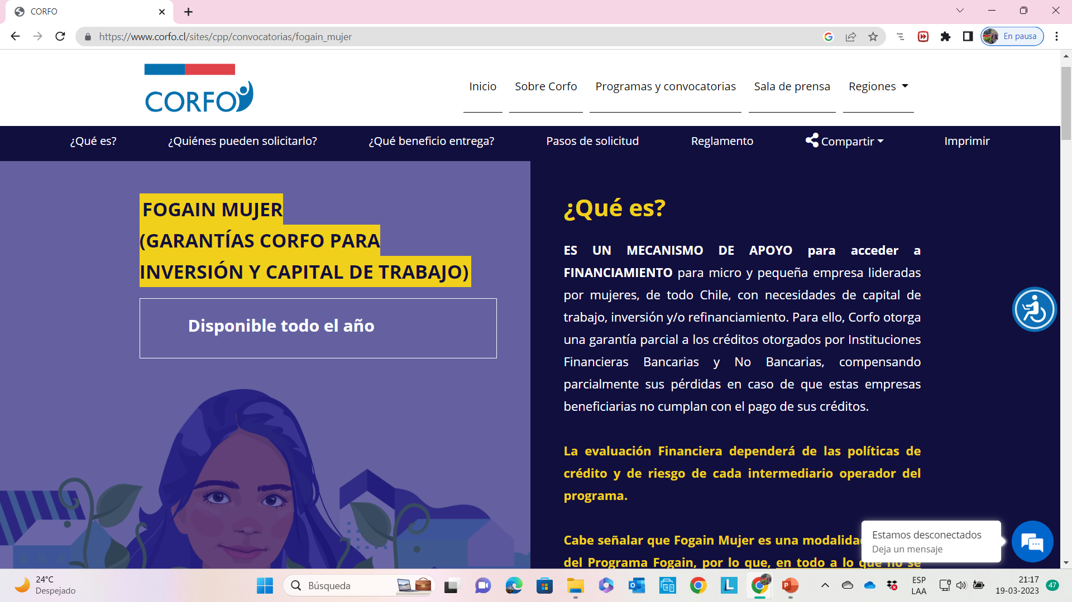

Slide 23
FOGAIN MUJER (GARANTÍAS CORFO PARA INVERSIÓN Y CAPITAL DE TRABAJO)
Corfo otorga coberturas a las instituciones financieras (Banco, Cooperativa y Servicios Financieros) con el fin de facilitar el acceso a créditos de las empresas.
Este programa NO brinda financiamiento directo a la empresa, sino que proporciona un porcentaje de garantía que las entidades financieras solicitarán al momento de pedir el financiamiento.
Otorga una cobertura especial de hasta 90% del financiamiento, a empresas lideradas por mujeres. Las operaciones de financiamiento posibles de acoger a la garantía son; créditos, leasing, leaseback, factoring, boleta de garantía, o línea de sobre giro; los financiamientos pueden ser en pesos, UF, dólares y euros.
ES UN MECANISMO DE APOYO para acceder a FINANCIAMIENTO para micro y pequeña empresa lideradas por mujeres, de todo Chile, con necesidades de capital de trabajo, inversión y/o refinanciamiento. Para ello, Corfo otorga una garantía parcial a los créditos

Slide 24
Marketing y Ventas
El marketing es un proceso continuo y que debes estar siempre innovando y adaptándote a los cambios en el mercado y en las necesidades de tus clientes
Identifica tu público objetivo: es fundamental que sepas a quién te diriges, qué necesidades tienen y cómo puedes satisfacerlas con tu producto o servicio.
Define tu propuesta de valor: debes tener claro cuál es el valor que tu emprendimiento ofrece a tus clientes, qué lo hace único y diferente de la competencia.
Establece objetivos de marketing: debes definir qué es lo que quieres lograr con tu estrategia de marketing, ya sea aumentar las ventas, generar más leads o mejorar el reconocimiento de marca, entre otros.
Elige los canales adecuados: debes elegir los canales de marketing que mejor se adapten a tu público objetivo y a tus objetivos de marketing. Puedes optar por canales digitales, como redes sociales o email marketing, o por canales tradicionales, como publicidad impresa o eventos.
Desarrolla contenido relevante y atractivo: debes generar contenido que atraiga la atención de tu público objetivo y que les brinde valor. Puedes utilizar distintos formatos, como videos, infografías o artículos.
Mide y analiza los resultados: debes medir y analizar los resultados de tu estrategia de marketing para identificar qué está funcionando y qué no. Esto te permitirá ajustar tu estrategia y mejorar los resultados.
Mantén una comunicación constante con tus clientes: debes mantener una comunicación constante con tus clientes, ya sea a través de redes sociales, correo electrónico o cualquier otro canal que utilices. Esto te permitirá fidelizarlos y generar más ventas en el futuro.

Slide 25
Ventas
Ventas directas: esta estrategia consiste en vender directamente tus productos o servicios a los clientes, ya sea en una tienda física o en línea. Es una estrategia efectiva para emprendimientos que tienen un producto o servicio que se puede vender de manera individual.
Ventas cruzadas: esta estrategia consiste en ofrecer a los clientes productos o servicios adicionales que complementen su compra inicial. Por ejemplo, si vendes ropa, puedes ofrecer accesorios que combinen con la prenda que el cliente compró.
Ventas por suscripción: esta estrategia consiste en ofrecer un servicio o producto que se entregue regularmente, a cambio de una suscripción mensual o anual. Es una estrategia efectiva para emprendimientos que tienen un producto o servicio que se puede vender de manera recurrente, como una caja de suscripción mensual.

Slide 26
Ventas
Ventas por paquetes: esta estrategia consiste en ofrecer paquetes de productos o servicios a precios atractivos. Por ejemplo, si vendes productos de belleza, puedes ofrecer un paquete de productos para el cuidado de la piel a un precio más bajo que si se compraran de manera individual.
Ventas por recomendación: esta estrategia consiste en incentivar a los clientes a recomendar tus productos o servicios a sus amigos y familiares. Puedes ofrecer descuentos o recompensas por cada nuevo cliente que llegue a través de una recomendación.
Ventas por temporada: esta estrategia consiste en ofrecer descuentos o promociones en productos o servicios específicos durante ciertas épocas del año, como navidad o día de las madres.

Slide 27
Innovación, qué es?
La innovación es el proceso de desarrollar y aplicar nuevas ideas, productos, servicios, procesos, tecnologías o modelos de negocio que agregan valor a los clientes y a la empresa. La innovación implica crear soluciones creativas a problemas existentes o identificar nuevas oportunidades en el mercado.
La innovación no se limita a la creación de nuevos productos o tecnologías, sino que también puede involucrar mejoras en los procesos internos de la empresa o en la forma en que se entregan los productos o servicios a los clientes.
La innovación es esencial para el éxito de cualquier empresa, ya que permite diferenciarse de la competencia, mejorar la eficiencia y la productividad, reducir costos, satisfacer mejor las necesidades de los clientes y adaptarse a los cambios en el mercado y en la tecnología.
Para fomentar la innovación en una empresa, es importante crear una cultura de innovación que aliente a los empleados a proponer nuevas ideas y experimentar con nuevas soluciones. Además, la empresa debe estar dispuesta a invertir en investigación y desarrollo para explorar nuevas oportunidades y mantenerse a la vanguardia de la industria.

Slide 28
Veamos a Algunos innovadores

